Slide 1


Análisis Organizacional de entidades Públicas en Chile: Lecciones para la gestión y diseño de políticas públicas.
Encuentro Sociedad de Políticas Públicas, Valparaíso
(11/1/2013)
José Inostroza Lara, Director Ejecutivo CSP. http://www.sistemaspublicos.cl/wp-content/files_mf/1336165347Serie-Sistemas-Publicos-N-6.pdf
Centro de Sistemas Públicos,
www.sistemaspublicos.cl
Mario Waissbluth, José Inostroza, Eduardo Acuña, César Avendaño, René Lagos
*Parcialmente financiado por proyecto ANILLO SOC-08 sobre Implementación de Políticas Públicas

Slide 2
Contenido
Introducción
Objetivo Metodología
Resultados
Conclusiones
Implicancias para política de modernización del Estado.
Implicancia para evaluaciones de políticas públicas.

Slide 3
Introducción
Trabajo es parte de las líneas de preocupación del CSP: Implementación de políticas públicas-organizaciones públicas.
Fue realizado usando material principalmente didáctico, en el contexto del Diploma de Gerencia Pública.
Existen pocos estudios sobre organizaciones públicas en Chile. No se sabe cómo funcionan, ergo las «políticas públicas» se implantan de un modo poco sofisticado/o ignorante (predomina solo enfoque top-down simplista)

Slide 4
Objetivo/Alcances.
Estudiar las características generales de gestión de instituciones públicas chilenas.
Estudio exploratorio que aprovechó pequeños estudios, la mayoría con fines didácticos (Diploma de Gerencia Pública), que utilizaron un instrumentos de levantamiento de percepciones muy similar.

Slide 5
Metodología
28 organizaciones públicas chilenas
Ámbitos generales del cuestionario: Estratégico, Estructura, procesos, Personas, Recursos, TICs, entre otros.
34 ítems específicos de gestión
Periodo de observación: 2005-2009.
Fuentes: Respuesta de profesionales y directivos (514 respuestas, promedio 18 por institución). La mayoría de los casos fueron levantados por estudiantes de postítulo.
El cuestionario uso escala Likert (niveles de acuerdo)

Slide 6
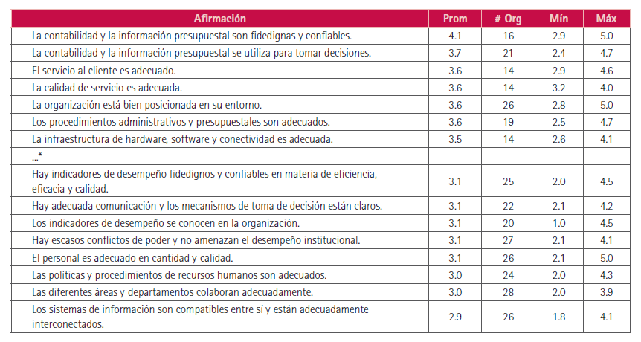
Resultados I (mejores y peores)

Slide 7
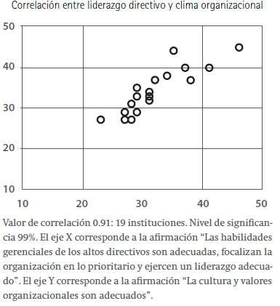
Resultados II: Liderazgo vs Clima Organizacional

Slide 8
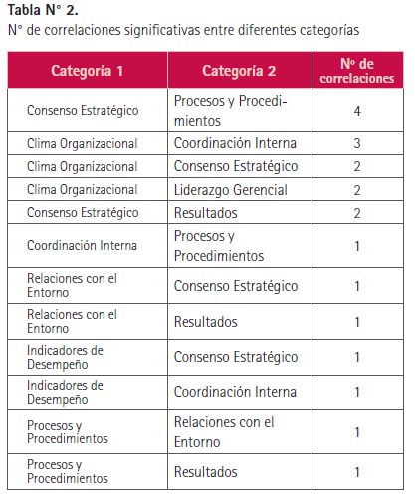
Resultados III: Mayores espacios de correlaciones

Slide 9
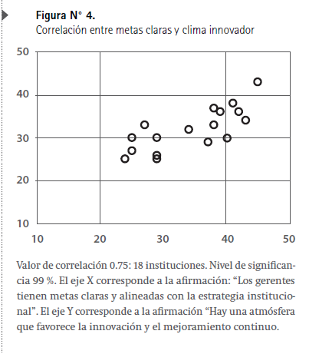
Resultados IV: Metas Claras y Clima Innovador.

Slide 10
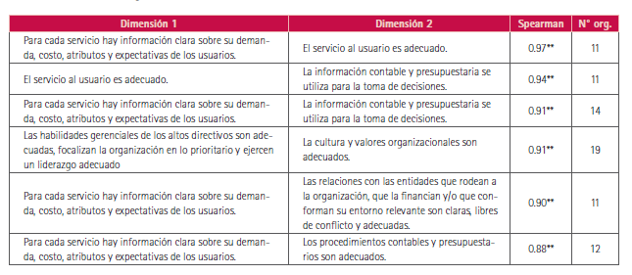
Resultados V: Correlaciones ítems más específicos.

Slide 11
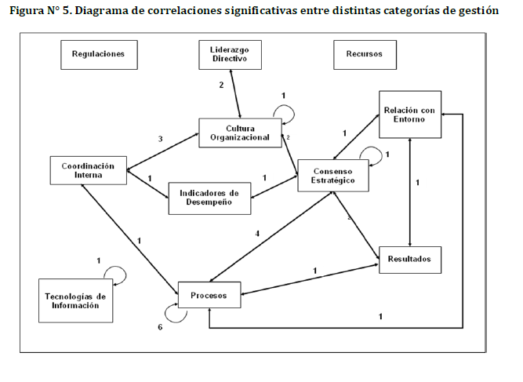

Slide 12
Conclusiones
Percepción General de la gestión es relativamente mediocre («medianía de la tabla»). Prom. 3,3
Pero…hay heterogeneidad.
Mejor evaluado: dimensiones administrativas y de gestión presupuestal.
Peor Evaluado: confiabilidad en indicadores, gestión personal, coordinación interna, integración de TICs.
Muchas correlaciones entre distintas dimensiones. Esto, refuerza noción de la organización como «sistema integrado». En otras palabras, una organización buena tiende a hacerlo bien en la mayoría de las dimensiones, y viceversa.

Slide 13
Implicancias para políticas de modernización del Estado.
Se debe relevar el espacio de «gestión pública» como un espacio con especificidad propia (dif. a polit. Púbs; dif a Gestión Privada).
Por tanto, se debe fortalecer el «sistema» de Alta Dirección «Pública» (no sólo selección, también, formación, evaluación, herramientas de apoyo)
Las orientaciones, y controles, no deben «reducir» la naturaleza compleja de las organizaciones con sistemas hiper cuantitativos y top-down (ej. deliverology)
Fortalecer políticas de integración informática…

Slide 14
Implicancias Evaluación de Políticas.
Las políticas son exitosas o no, dependiendo de varios factores, uno de los más importantes es la «calidad de gestión organizacional». Por lo tanto, la evaluación de PP debe relevar este análisis (idealmente, se debe analizar una institución ex antes de la implantación de política)
La evaluación debe poner foco en el «aprendizaje organizacional» ¿Qué requiere fortalecer nuestra organización para implementar mejor las políticas?
En general, los aspectos «organizacionales» son subestimados y existen pocos especialistas de «gestión pública» en Chile. Existen más especialistas sectoriales, generalistas, y de diseño. Esta falta de experiencia profesional, sesga instrumentos, metodologías y análisis.

